Slide 1
.flex_container { display: flex; }
מתוך:
http://masterscripter.co.il/מדריך-flexbox/
מאת יונתן נקסון

Slide 2
What is Flex?
"The main idea behind the flex layout is to give the container the ability to alter its items' width/height (and order) to best fill the available space...“, Chris Coyier (CSS-Tricks.com)
בעברית: תכונת "פלקס" מספקת לקונטיינר את היכולת לשנות את הרוחב והגובה של הבנים שלו על מנת להתאימם בצורה מיטבית לכל השטח הזמין.
В России: Основная идея гибкой компоновки , чтобы дать контейнер возможность изменять ширину / высоту его элементы '( и порядок ) , чтобы наилучшим образом заполнить имеющееся пространство ...

Slide 3
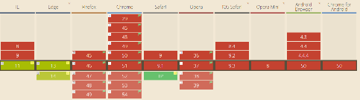
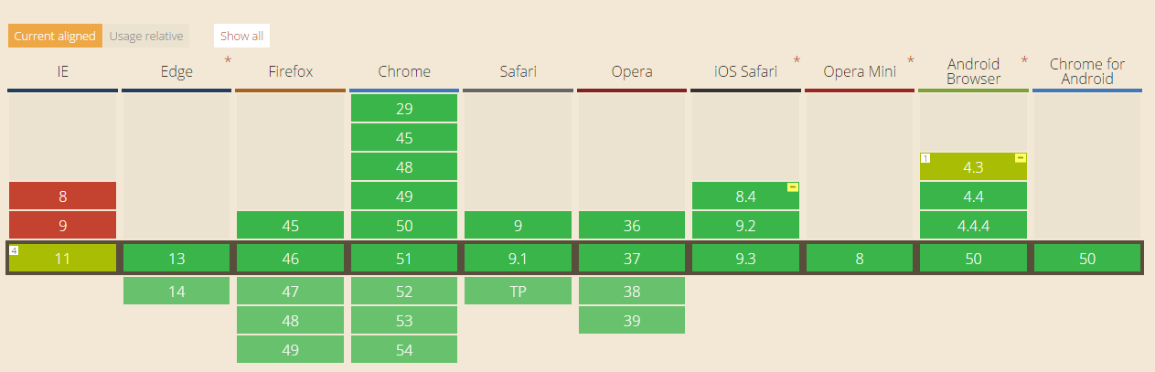
Flex VS Grid:
Grid – משמש בעיקר לאלמנטים ראשיים.
Flexbox Layout – משמש לפריסת הרכיבים בתוך האלמנטים הראשיים ובתוך כל אלמנט.
Grid לא נתמך באופן מלא באף דפדפן ☹
אבל Flex...
ולא לשכוח Prefix !

Slide 4

מהלך ההדרכה:
הגדרות האבא - .flex_container
הגדרות הבן - .item

Slide 5

הגדרות אב
.flex_container

Slide 6
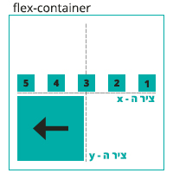
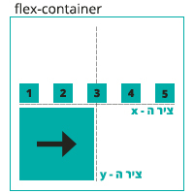
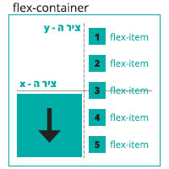
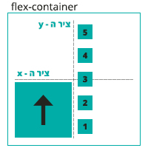
הגדרות אב:
.flex-container { display: flex | inline-flex;
}
flex – האלמנט המכיל יהיה בפריסת בלוק
flex-inline – האלמנט המכיל יהיה בפריסה פנימית
ההגדרה חלה על האלמנט המכיל בלבד ולא על ילדיו
.flex-container { flex-direction: row | row-reverse | column | column-reverse;
}
מגדירה את הציר עליו ייפרסו בניו של האלמנט ואת הכיוון.

Slide 7
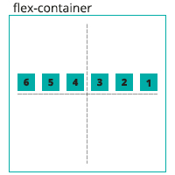
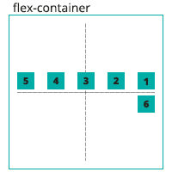

הגדרות אב:
.flex-container { flex-wrap: nowrap | wrap | wrap-reverse;
}
nowrap – רוחב האלמנטים יותאים כדי שיוכלו להיות בשורה אחת.
wrap – כאשר אין מקום לכל האלמנטים בשורה אחת, הם ייפרסו על פני כמה שורות. תצוגה עם כיוון המסמך.
wrap-reverse – סדר התצוגה יהיה בניגוד לכיוון המסמך.
.flex-container { flex-flow: <flex-direction-value> <flex-wrap-value>;
}

Slide 8
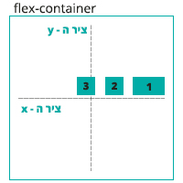
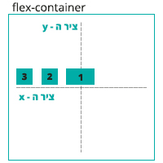
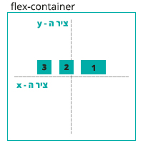
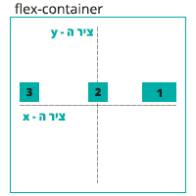
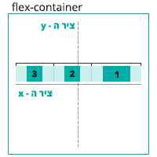
הגדרות אב:
.flex-container { display: flex;
justify-content: flex-start | flex-end | center | space-between | space-around
}
space-around– האלמנטים יתיישרו לפי יחידת מרווח שווה מכל צד.
שימו לב שמכיוון שבקצוות ישנה רק יחידת מרווח אחת, הרווח מנקודת ההתחלה ומנקודת הסוף לא שווה לרווח שבין האלמנטים (בין האלמנטים נוצרות שתי יחידות מרווח)

Slide 9
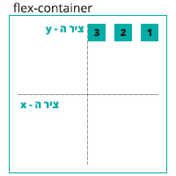
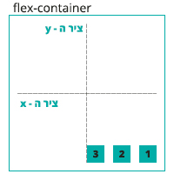
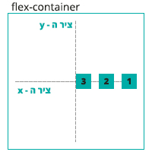
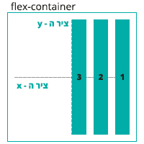
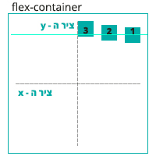
הגדרות אב:
.flex-container { display: flex;
align-items: flex-start | flex-end | center | stretch | baseline
}
מגדירה את הדרך שבה האלמנטים יתיישרו על הציר החוצה:

Slide 10
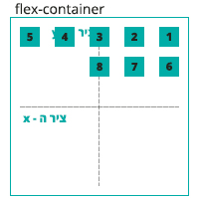
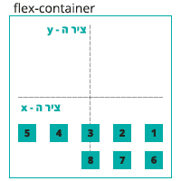
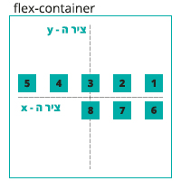
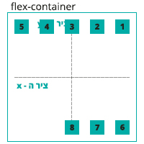
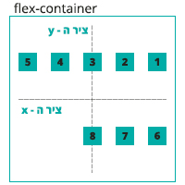
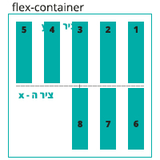
הגדרות אב:
.flex-container { display: flex;
align-content: flex-start | flex-end | center | space-between | space-around | stretch
}
מגדירה כיצד ליישר את כלל האלמנטים על הציר החוצה, אך ורק כאשר יש יותר משתי שורות של flex-items. הגדרה זו מקבצת את כלל האלמנטים, לעומת align-items שמיישרת כל אלמנט כפרט.

Slide 11

הגדרות בן
.item

Slide 12
הגדרות בן:
.item { order: <integer>;
}
מגדירה סדר תצוגה ספציפי ל-item
.item { align-self: auto | flex-start | flex-end | center | stretch | baseline
}
מאפשרת לדרוס את הדרך שבה אלמנט יתיישר על הציר החוצה

Slide 13
הגדרות בן:
.item { flex-grow: <integer>;
}
מגדירה את יחס הגדילה בין items לפי הנוסחה: (flexContainerWidth - flexItemsWidth) / totalFlexGrowthUnits
.item { flex-shrink: <integer>;
}
מגדירה את יחס ההתכווצות בין items
.item { flex-basis: <unit> | auto;
}
מגדירה גודל ברירת מחדל של item לפני חלוקת שארית השטח הריק.
auto = גודל ברירת המחדל. יקבע לפי הגדרת ה-width של האלמנט
.item { flex: none | [<flex-grow> <flex-shrink> <flex-basis>]
}

Slide 14

לסיכום...
פלקס מספק מענה מצוין כאשר מדובר ביישור אלמנטים, אבל לא חף מבאגים.
המודל מכסה מגוון שינויים שמשתמש הקצה עתיד לבצע באתר.
רצוי לשמור על מבנה קלאסים אחיד: flex_container ו-flex_item.
חובה להשתמש בקידומות (prefix)
חובה לבדוק את האתר באקספלורר 10 ו-11
איך שלא תסובבו את זה - Sublime יותר יעילה, מהירה וטובה בכל קנה מידה מ-Atom

